Slide 1














Proyecto Incluus
Presentado por:
Brandon Leiva
Joaquin Espinoza
Felipe Godoy

Slide 2

Objetivo principal
Nuestra misión es apoyar e incentivar a estudiantes que tengan dificultades en tener acceso a una educación. Esto es posible con un servicio de enseñanza, que sea interactivo, con un diseño coloreado y con acceso a contenido de apoyo. Teniendo acceso libre a educación efectiva.

Slide 3
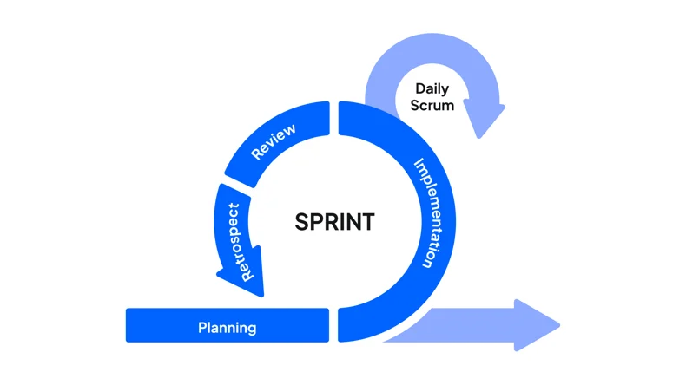
Metodologia: Scrum
Nos enfocaremos en ocupar la metodología Scrum, en una entrega incremental a través de sprint, donde con el equipo desarrollamos un conjunto de tareas específicas.

Slide 4
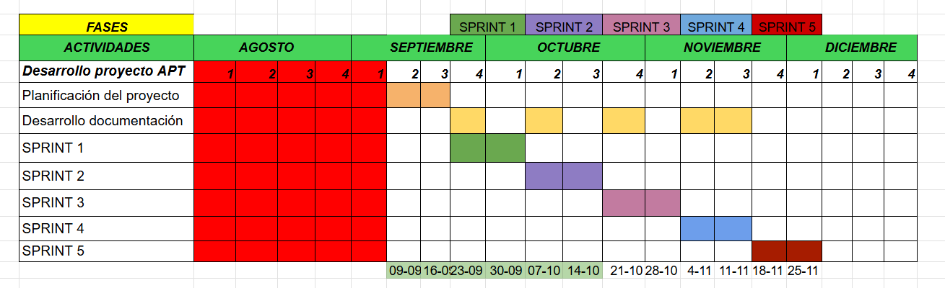
Proceso de creación

Slide 5
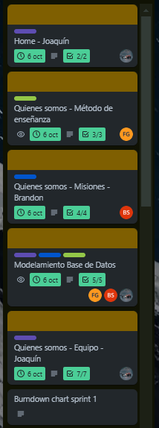
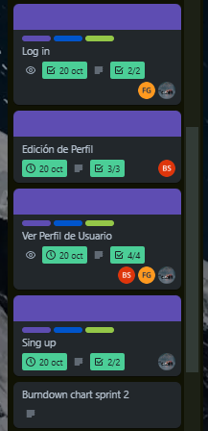
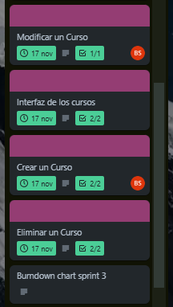
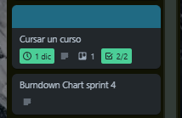
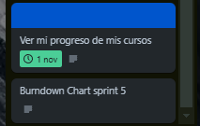
Procesos de Sprint
Sprint 01
Sprint 02
Sprint 03
Sprint 04
Sprint 05

Slide 6
Burn Down Chart

Slide 7
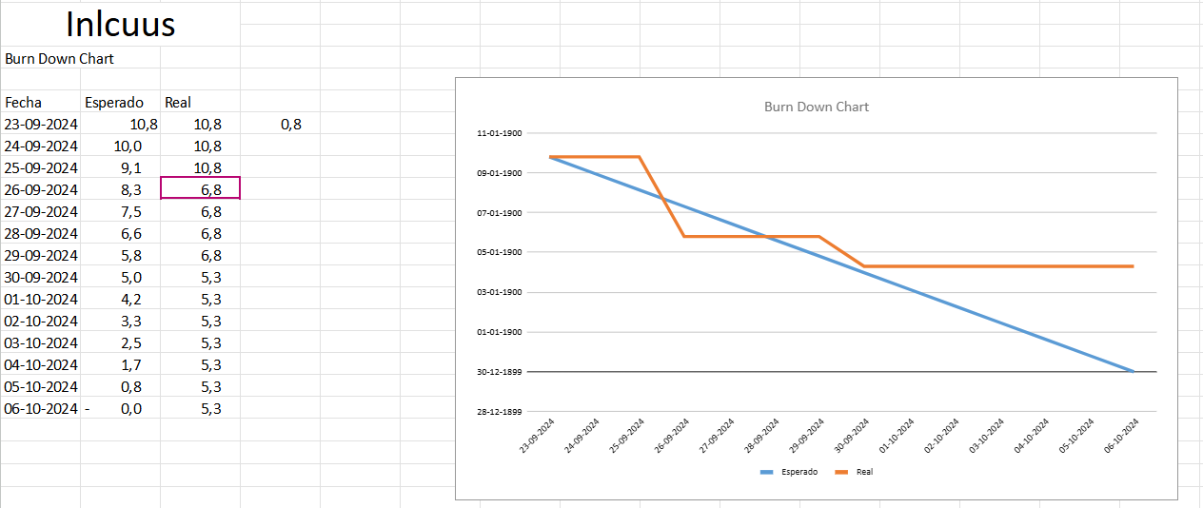
Burn Down Chart Sprint 1

Slide 8
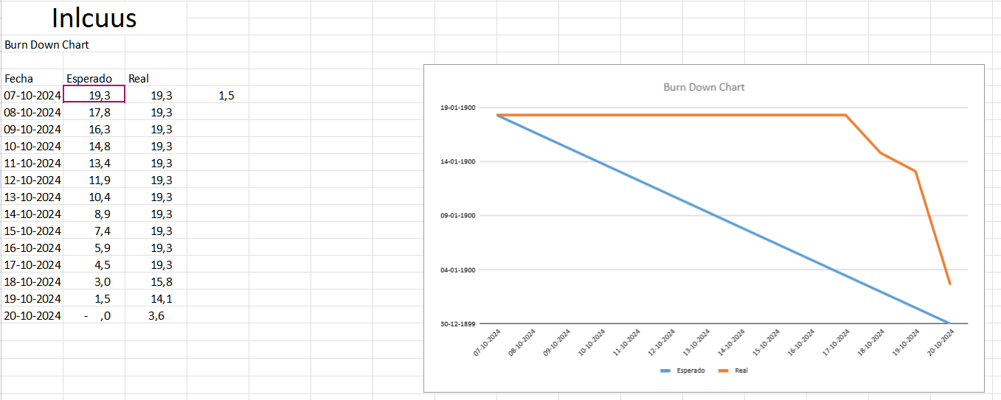
Burn Down Chart Sprint 2

Slide 9
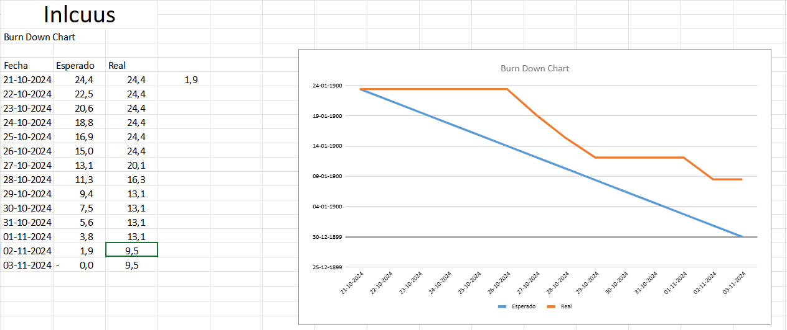
Burn Down Chart Sprint 3

Slide 10
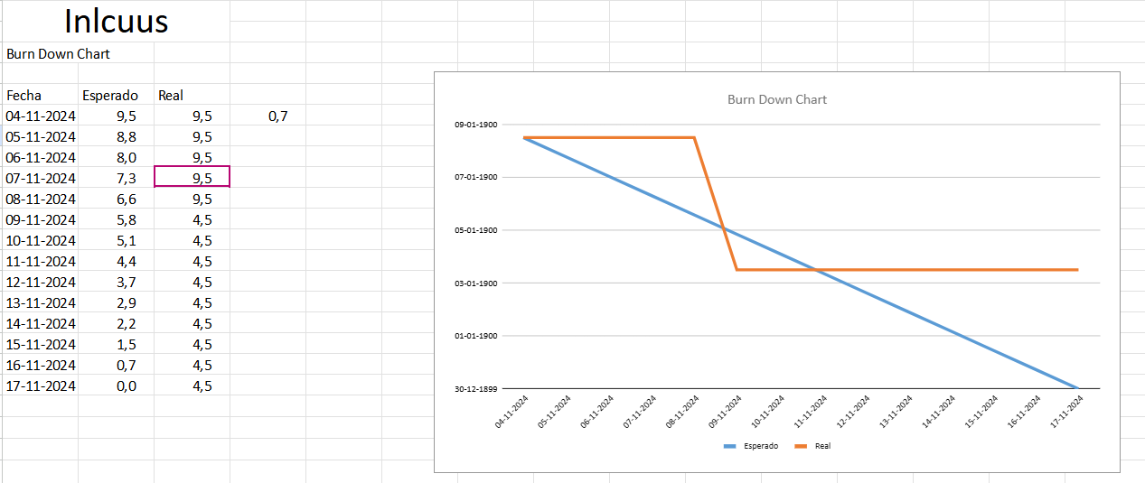
Burn Down Chart Sprint 4

Slide 11
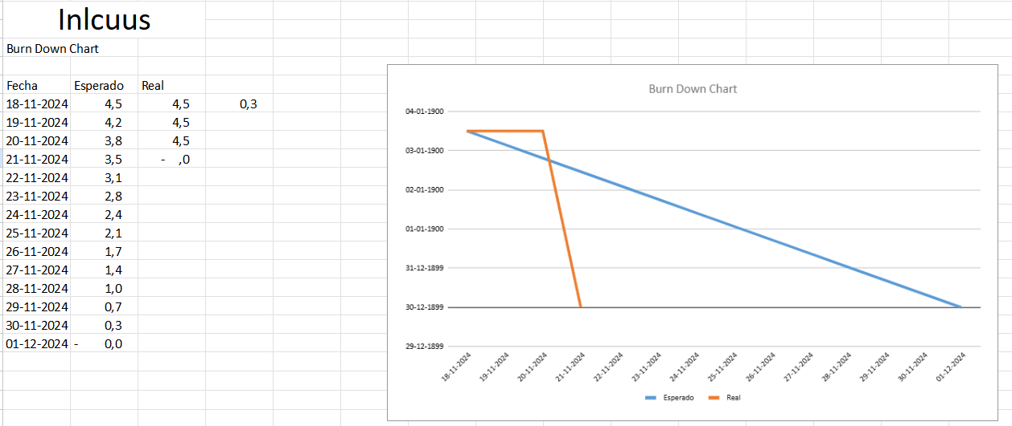
Burn Down Chart Sprint 5

Slide 12
¡Muchas gracias!

